Slide 1
Shifto
Code Academy final layihə
Əmlak kirayə saytı
Ayxan İsmayılzadə P219

Slide 2
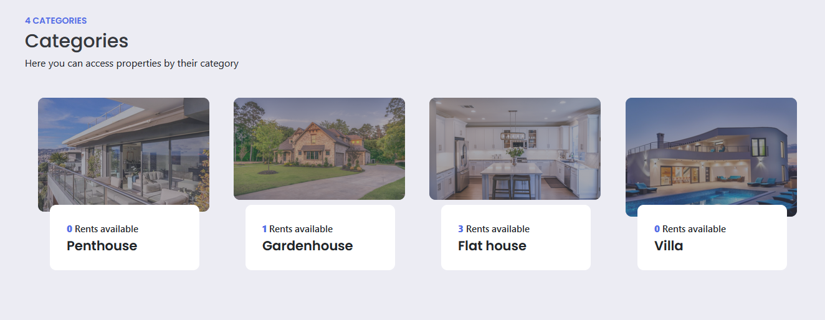
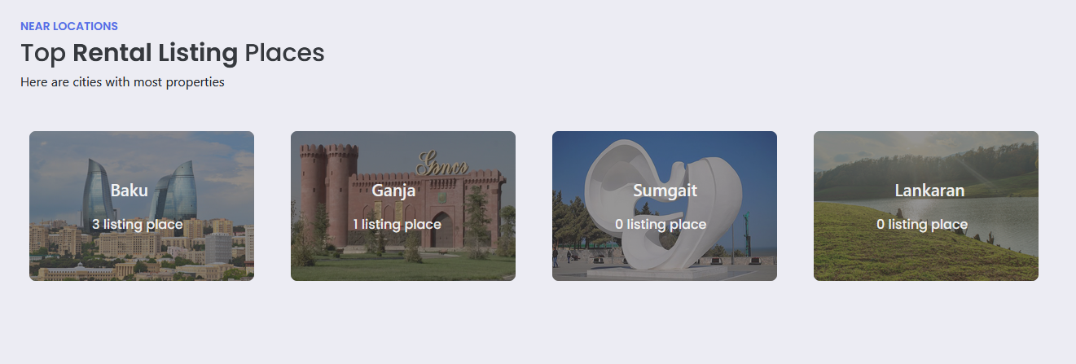
Saytın məqsədi
Sayt fərqli şəhərlərdən və fərqli kateqoriyalardan olan əmlakları həm aylıq həm də günlük kirayələmək imkanı verir.

Slide 3
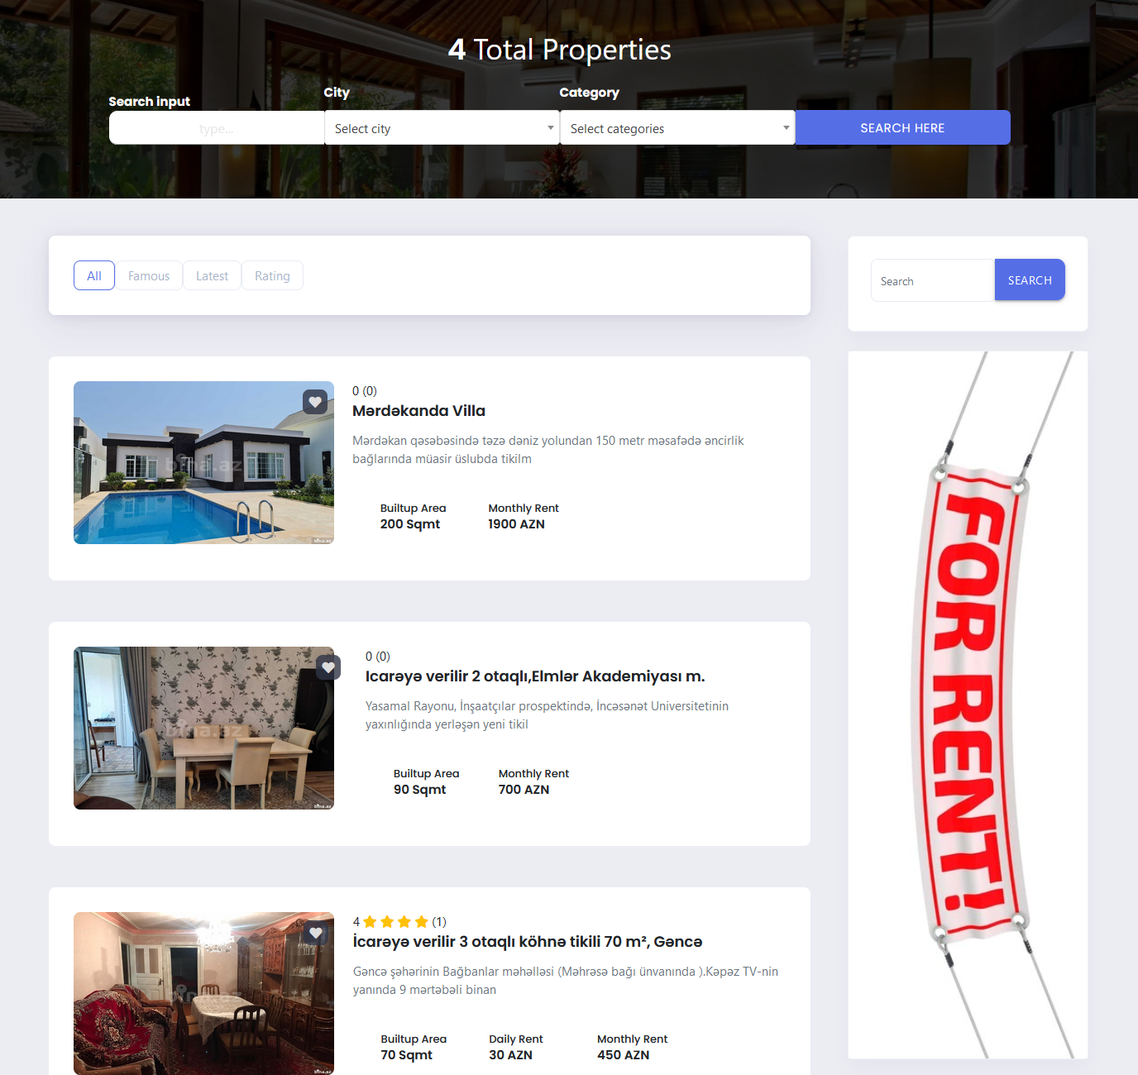
Əmlakların siyahısı
Burada əmlakların ümumi siyahısı var.Yuxarı hissədə filtirləyərək daha xüsusi nəticələr əldə edə bilərsiniz

Slide 4
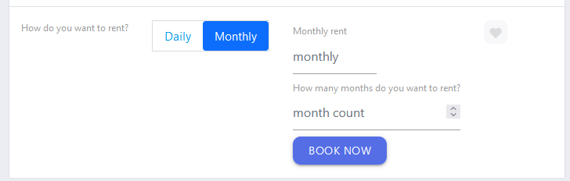
Buradan kirayə edə bilərik

Slide 5
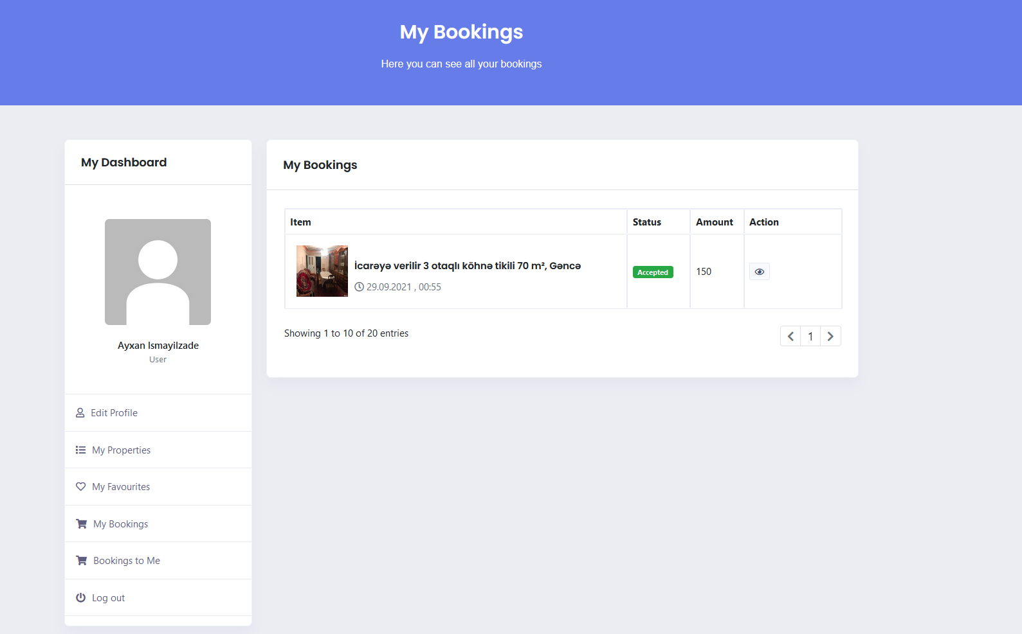
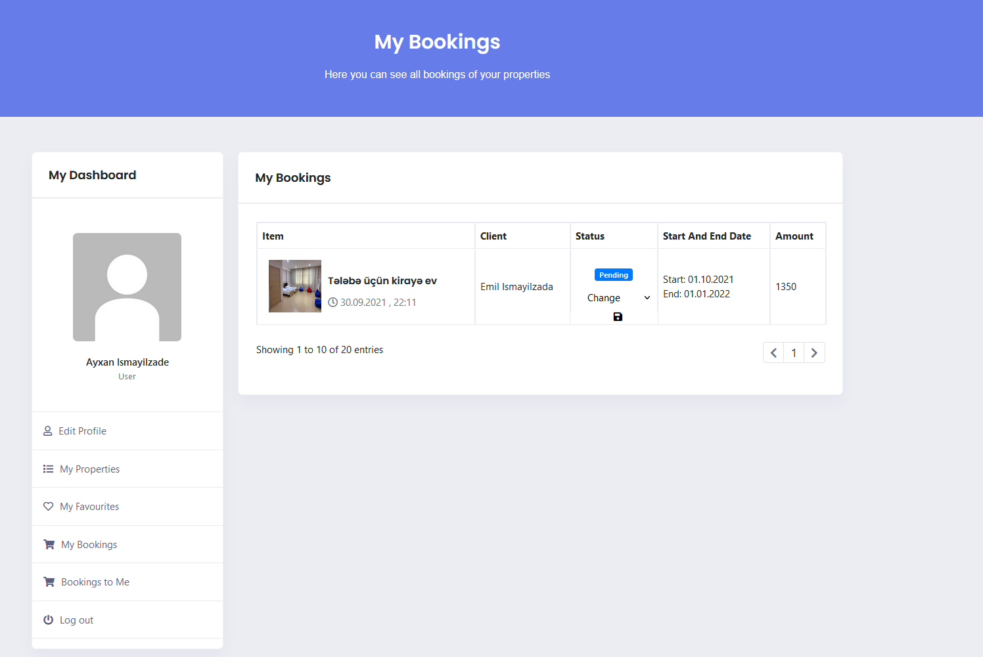
Etdiyimiz kirayələrin statusu və miqdarına buradan baxa bilirik.
Buradan isə bizim əmlaklarımıza gələn kirayə istəklərinə baxa və dəyişə bilərik.

Slide 6
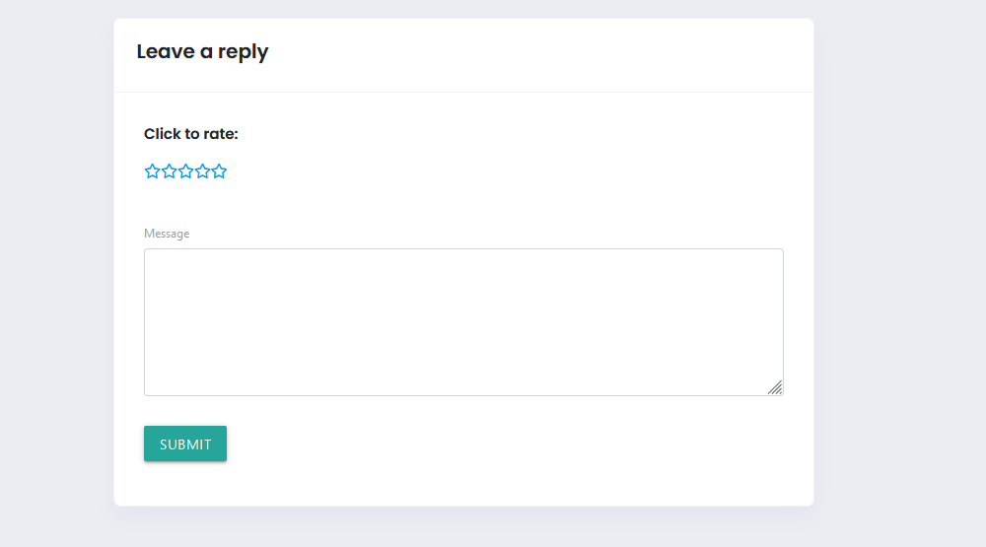
Əgər kirayə istəyimiz qəbul edilibsə,rəy bildirə bilərik.

Slide 7
Admin panel

Slide 8
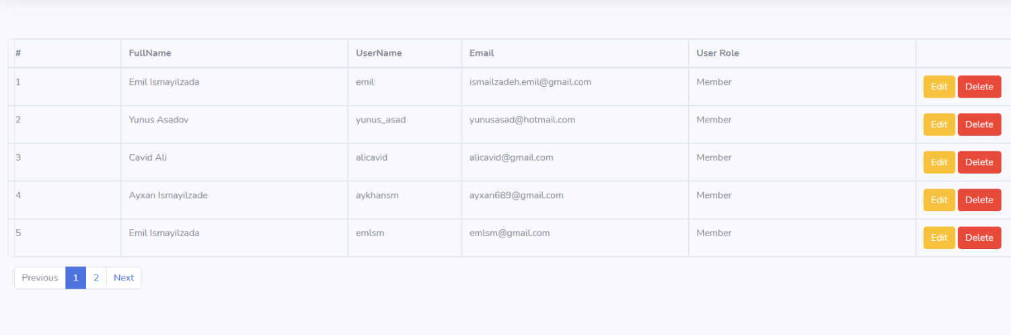
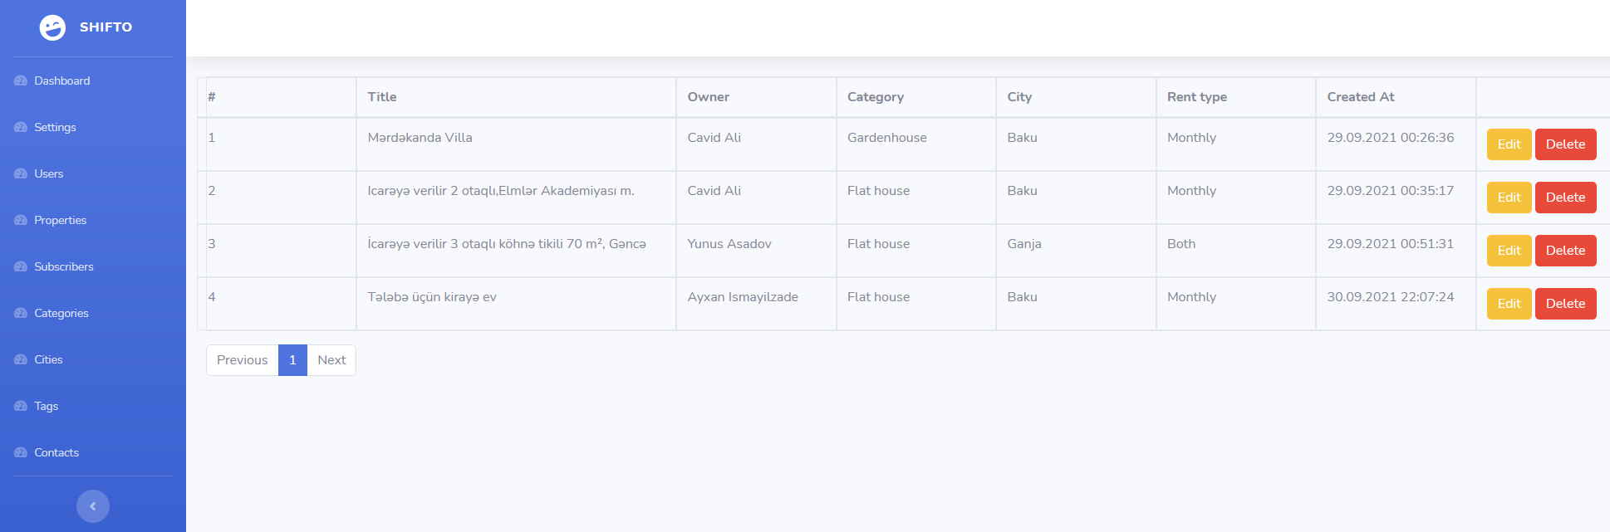
İdarəetmə
Yeni admin və ya client hesabları yarada və dəyişikliklər edə bilərsiniz
Adminlər yeni əmlak yarada bilmirlər,lakin cari əmlaklar üzərində dəyişikliklər etmək mümkündür

